Slide 1
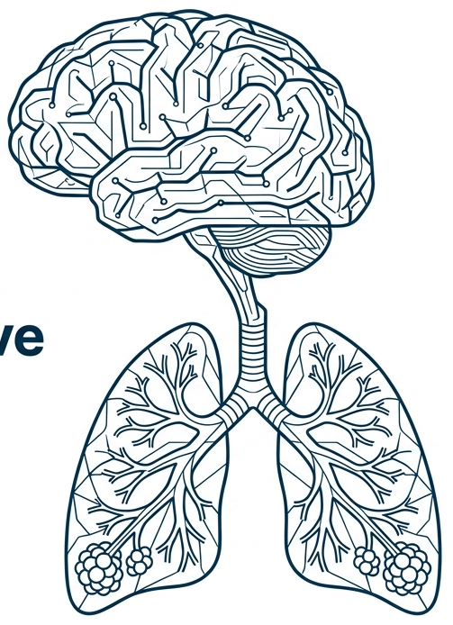

RESULTADOS INICIALES DE UNA ESTRATEGIA DE INTERVENCIÓN PSICOLÓGICA EN ASMA GRAVE
C. Barea Jiménez, J. Díez Sierra, A.P. Gómez-Bastero Fernández, A.S. Valido Morales

Slide 2
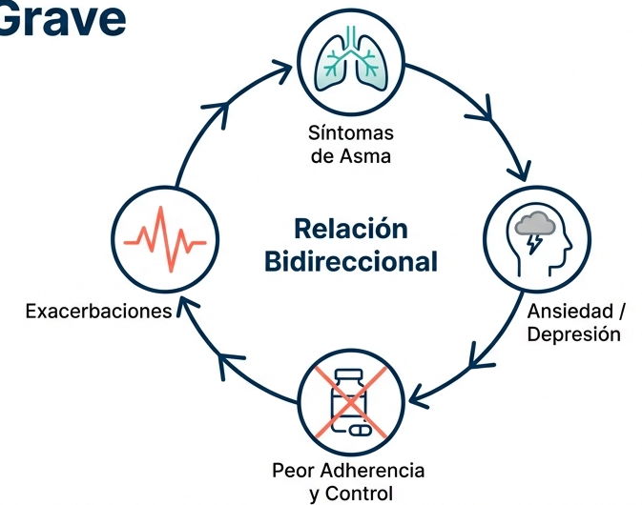
INTRODUCCIÓN

Slide 3
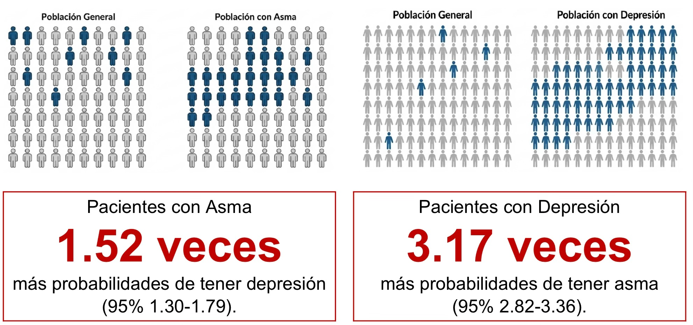
Kew KM, Nashed M, Dulay V, Yorke J. Cognitive behavioural therapy (CBT) for adults and adolescents with asthma. Cochrane Database Syst Rev. 2016 Sep 21;9(9):CD011818.
Jiang M, Qin P, Yang X. Comorbidity between depression and asthma via immune-inflammatory pathways: a meta-analysis. J Affect Disord. 2014 Sep;166:22-9.

Slide 4
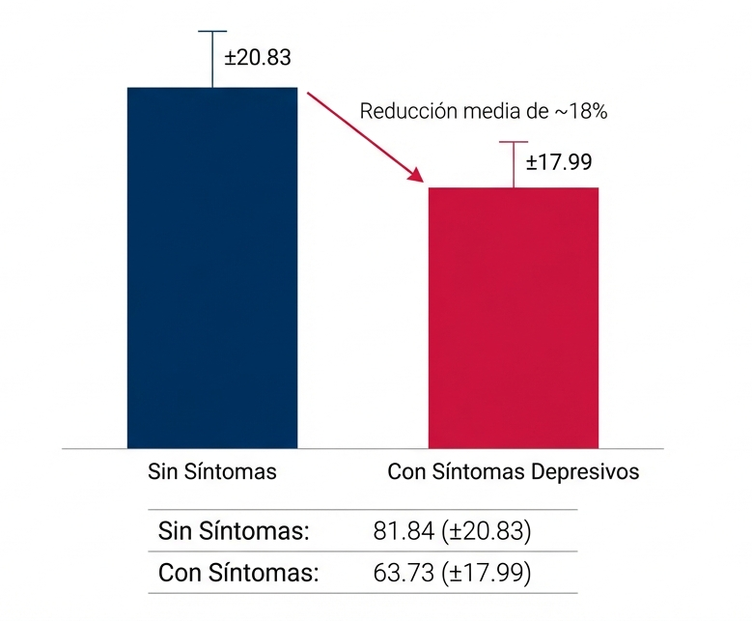
Los trastornos mentales impactan negativamente en la función pulmonar
FEV1 (%)
Krommydas et al., Respiratory Medicine

Slide 5

METODOLOGÍA
Objetivo: evaluar la efectividad clínica de una intervención psicológica protocolizada en pacientes con asma grave.

Slide 6
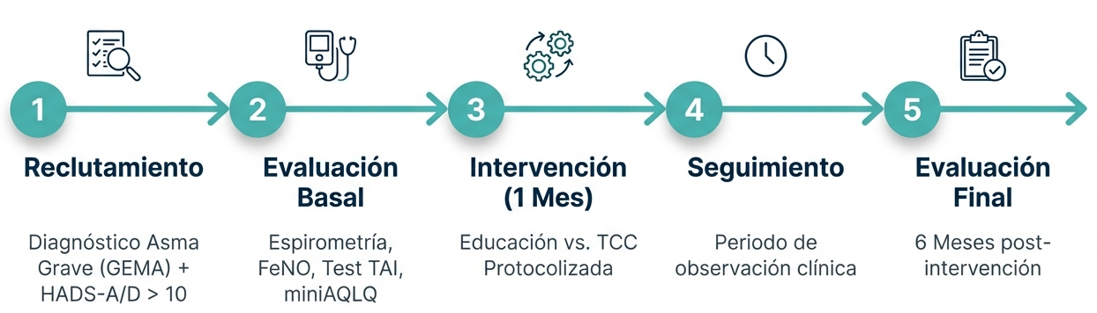
METODOLOGÍA
Objetivo: evaluar la efectividad clínica de una intervención psicológica protocolizada en pacientes con asma grave.

Slide 7
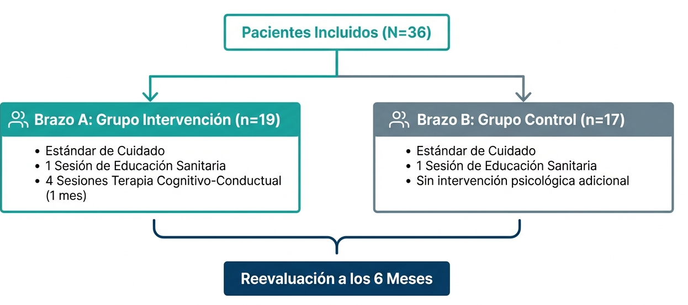
PROTOCOLO DE ALEATORIZACIÓN

Slide 8
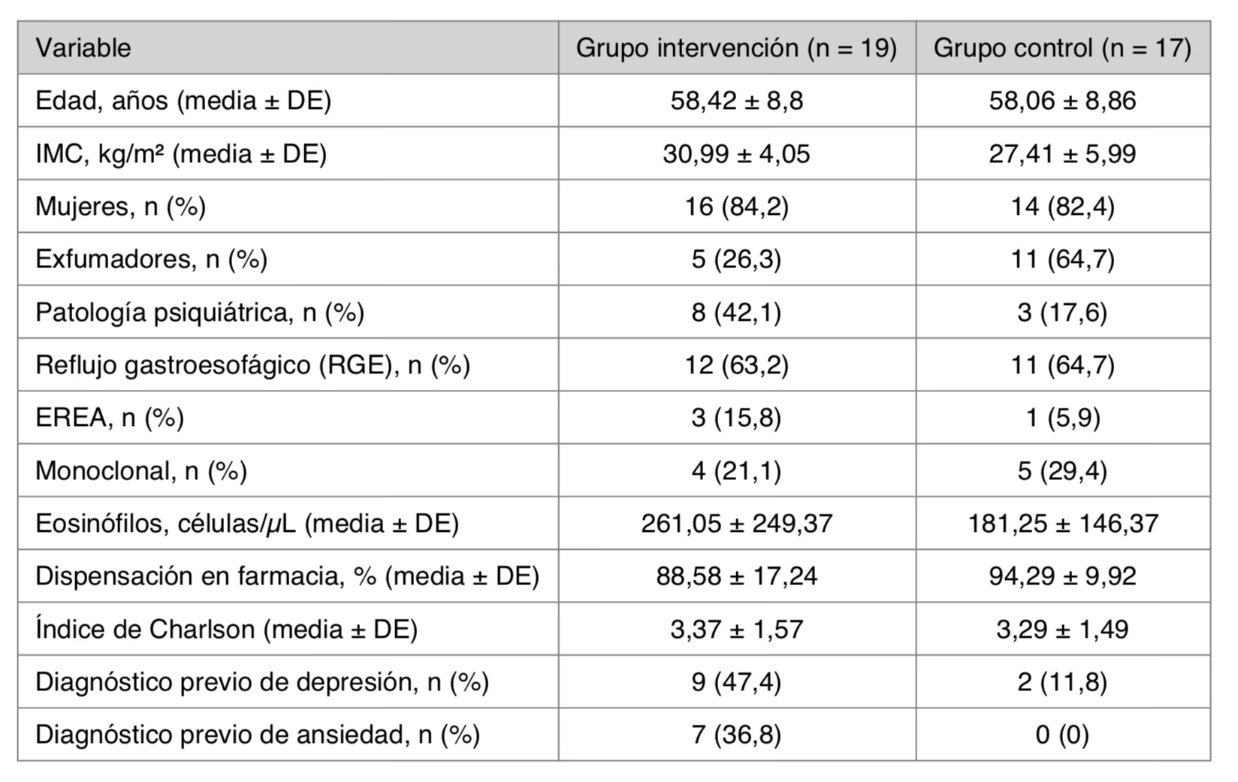
RESULTADOS
Tabla. Características basales de la muestra

Slide 9
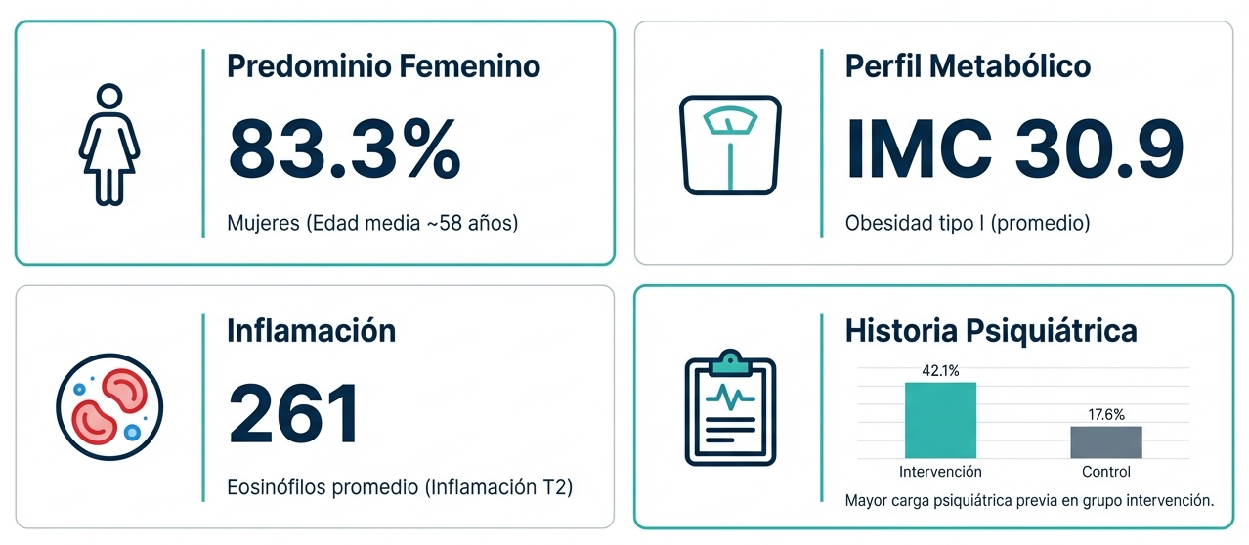

Slide 10
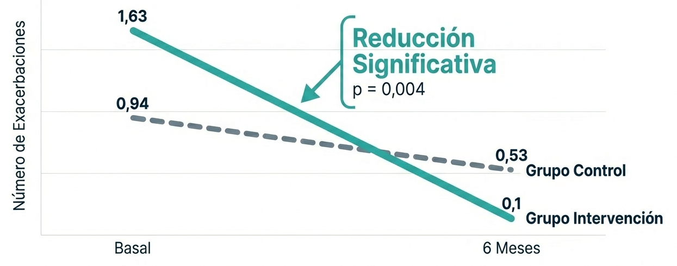
IMPACTO EN LAS EXACERBACIONES ANUALES

Slide 11
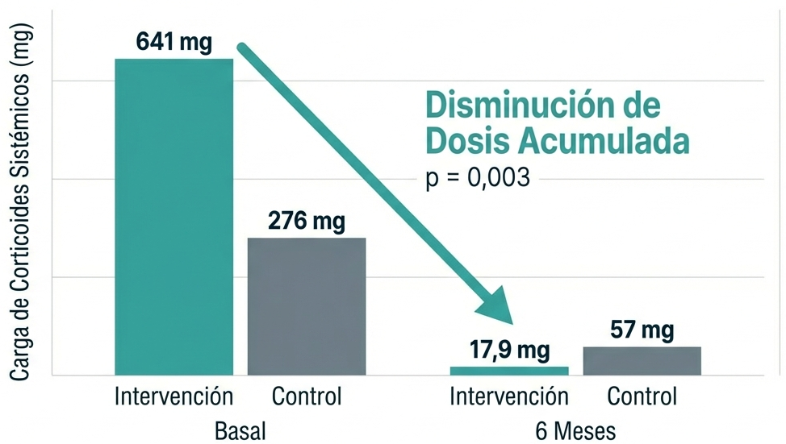
IMPACTO EN LA DOSIS DE CORTICOIDES ACUMULADA

Slide 12
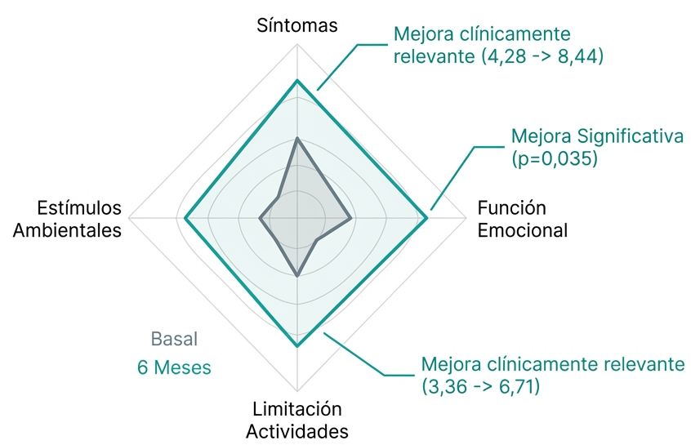
IMPACTO EN LA CALIDAD DE VIDA (cuestionario miniAQLQ)

Slide 13
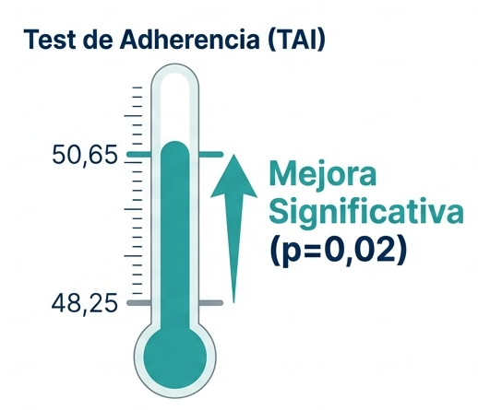
Análisis del grupo control: la importancia de la educación sanitaria

Slide 14

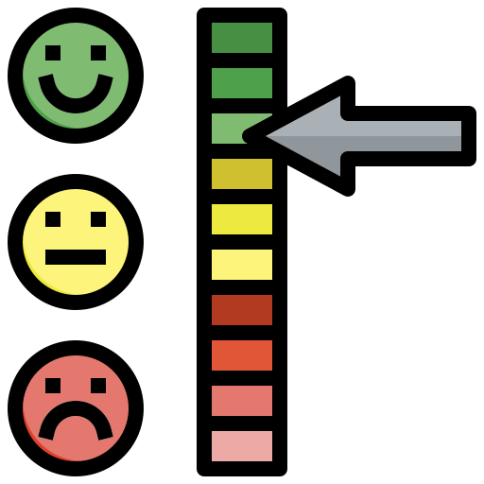
VIABILIDAD Y SATISFACCIÓN DEL PACIENTE
Satisfacción global
Tendencias psicológicas (HADS)
9,5
Tendencia a la reducción de puntuaciones en las escalas HADS-A y HADS-D
Puntuación media sobre 10
(Ambos grupos)

Slide 15
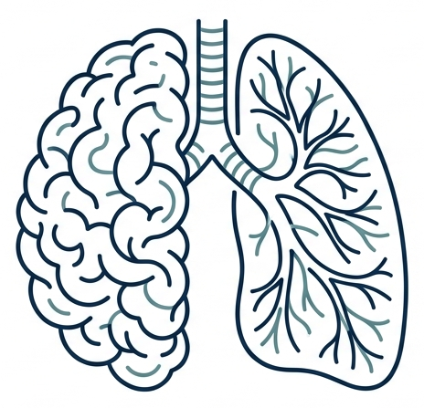
CONCLUSIÓN
La intervención psicológica se mostró útil para reducir las exacerbaciones, la toma de corticoides orales y mejorar la calidad de vida de los pacientes con asma grave y elevada sintomatología ansioso-depresiva, destacando su valor como complemento en el manejo integral de la enfermedad.

